Slide 1
Obojživelníky (Amphibia)
1.suchozemské stavovce, vyvinuli sa z rýb
dospelce žijú na súši, párenie+ larvy=žubrienky – viazané na vodné prostredie
vývin nepriamy – vajíčko-larva-dospelec(adult)
telo-1-vrstvová tenká pokožka, môžu sa zvliekať
pokožka – veľa žliaz (slizové, jedové) (žubrienky nie), hlien umôžňuje kožné dýchanie
nemajú stálu teplotu tela = studenokrvné= poikilotermné = ektotermné

Slide 2
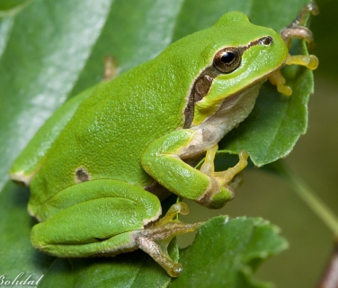
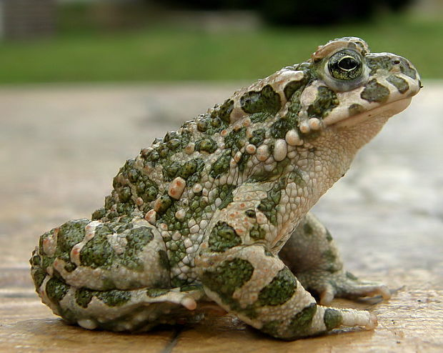
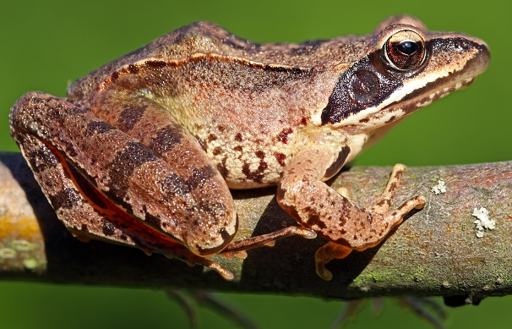
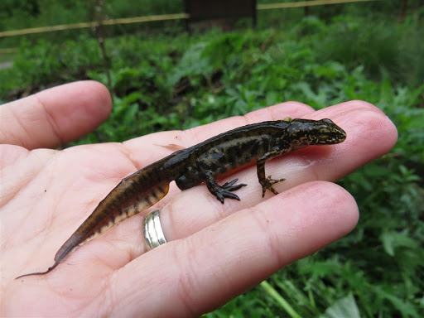
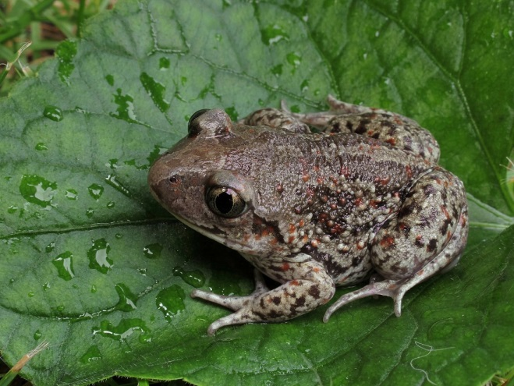
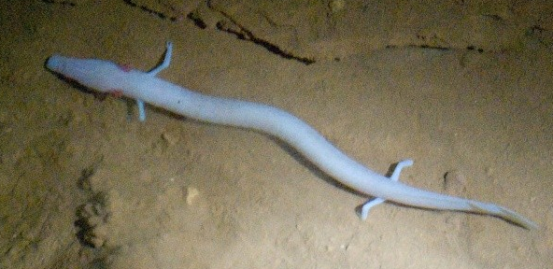
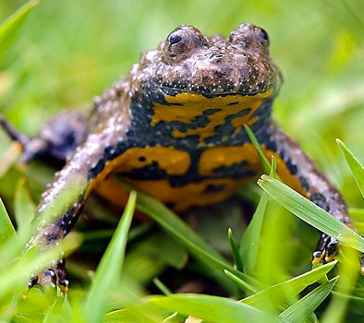
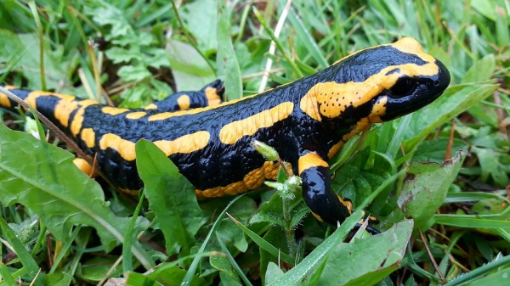
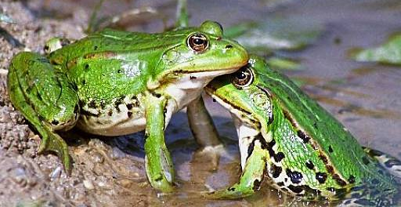

Slide 3
Žubrienky – živia sa riasami
Dospelce – bezstavovcami a hmyzom – majú dlhý lepkavý vymrštiteľný jazyk
Delenie:
1.Mloky (Caudata) -(mlok karpatský, bodkovaný, salamandra škvrnitá, mlok hrebenatý)
- oplodnenie vnútorné
2.Žaby (Anura) - rosnička zelená, skokan hnedý, s. zelený, ropucha bradavičnatá, r. zelená
Oplodnenie vonkajšie

Slide 4
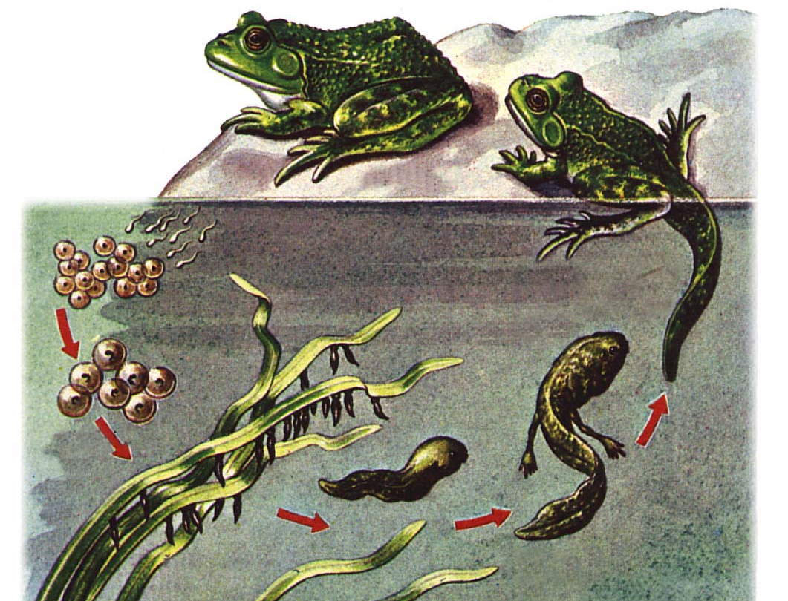
Žubrienke najprv narastú zadné končatiny

Slide 5
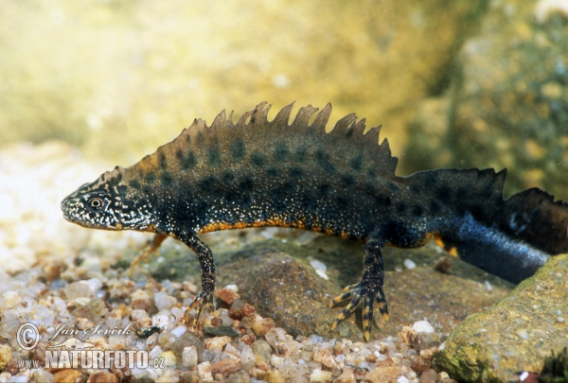
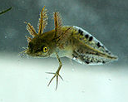
Žubrienke mloka narastajú najprv predné končatiny
Mlok hrebenatý
potom zadné a chvost im ostáva

Slide 6
Porovnanie
 | mloky | žaby
Životné prostredie jedinca
Vývin končatín a chvosta
Dýchanie Žubrienok/dospelcov
Rebrá a hrudný kôš | majú | nemajú

Slide 7
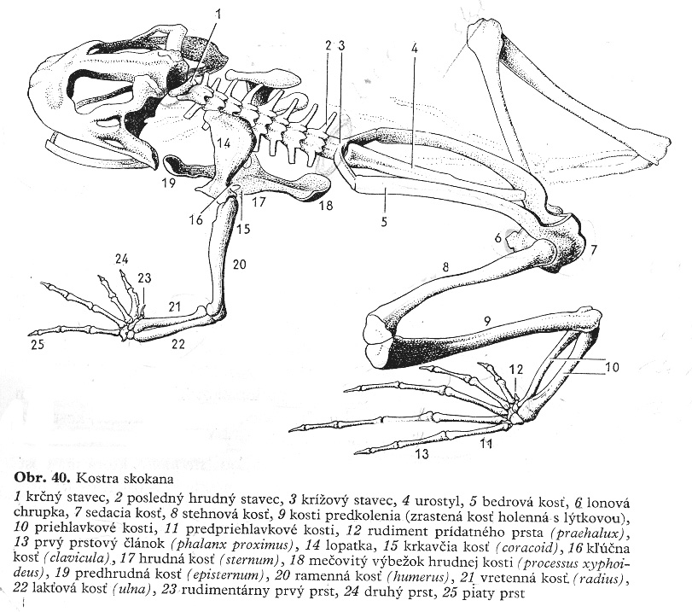
urostyl
predné končatiny
4 prsty
zadné končatiny
5 prstov

Slide 8
Urostyl žiab
tyčinkovitý útvar, ktorý vznikol zrastením krížového a chvostového oddielu
Žaby nemajú rebrá, majú ina náznaky rebier - nemajú ešte hrudný kôš, mloky majú rebrá
Dýchanie
dospelce – dýchajú pľúcami
kožné dýchanie (70 %) – vlhká koža – difúzia O₂ cez pokožku
prehltávanie vzduchu – výstelkou úst

Slide 9
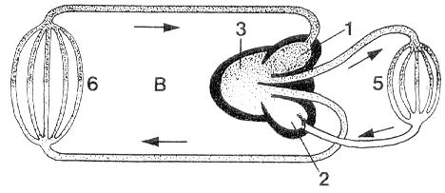
Srdce obojživelníkov
trojdielne - 2 predsiene + 1 komora
dochádza k zmiešavaniu okysličenej a odkysličenej krvi
majú dobre vyvinutý lymfatický systém

Slide 10
Zmyslová sústava obojživelníkov
vidia pomerne dobre – komorové oko
Jacobsov orgán (vomeronazálny orgán) – prídavný čuchový orgán na podnebí im umožňuje vnímať pachy okolia (nie všetky)
majú vnútorné a stredné ucho, ukončené bubienkom, dobre vnímajú zvuky
v strednom uchu je 1 sluchová kostička – strmienok
u lariev je vytvorená bočná čiara =linea lateralis, systém kanálikov, na zaznamenanie pohybov a chvenia vody

Slide 11
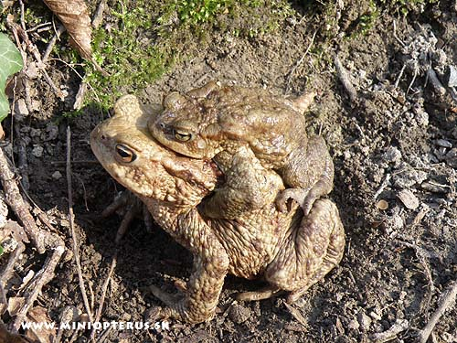
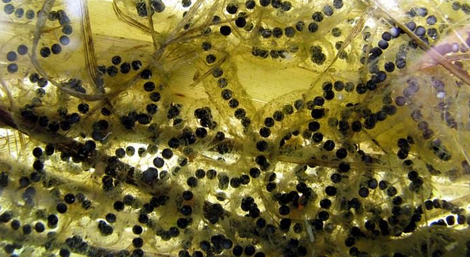
mimikri – ochranné alebo výstražné farebné maskovanie
Rezonátory – na bokoch hlavy alebo na spodnej časti
Sú oddeleného pohlavia - gonochorizmus, pohlavný dimorfizmus – samec je menší ako samica

Slide 12
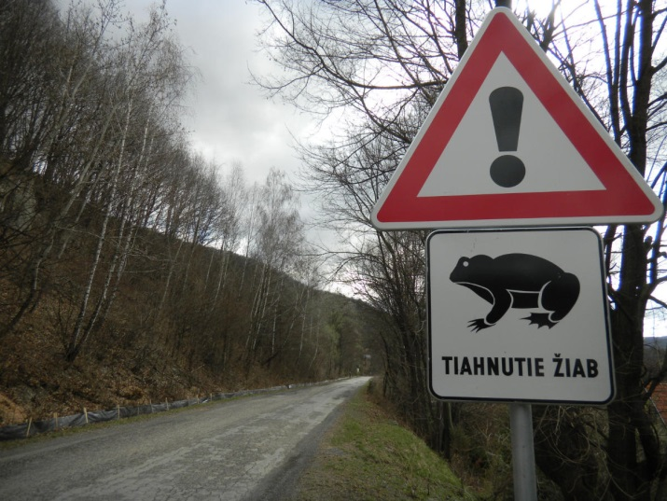
Na záver ☺
Všetky sú zákonom chránené
užitočné – živia sa hmyzom
Problém – vysušovanie mokradí, počas tiahnutia aj doprava – najohrozenejšia skupina živočíchov
potrava plazov, vtákov...
aktívne v noci - cez deň iba v čase rozmnožovania

